Slide 1
Kineziologie trupu
Mgr. Pavlína Bazalová, Mgr.Sabina Bartošová

Slide 2
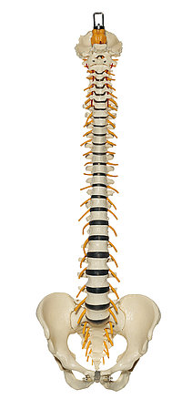
Struktury
Axiální systém (páteř)
+
Hrudník
+
Pánev
https://anatomickymodel.cz/ucebni-pomucky/anatomicke-modely/anatomicky-model-patere-panve-bohdan/

Slide 3
Pánev
https://www.wikiskripta.eu/w/P%C3%A1nev#/media/Soubor:Blausen_0723_Pelvis.png

Slide 4
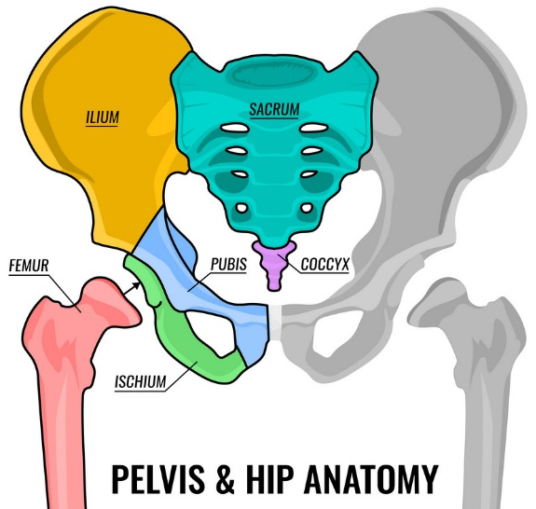
Anatomické poznámky
Pánevní kosti + kost křížová (os sacrum) = pánev
Pánevní cost = os coxea
skládá se ze 3 kostí -> os ilium, os ischii a os pubis
osifikace -> acetabulum
acetabulum – postavení a sklon velmi individuální (nejčastěji: zevně dolů a dopředu)
https://www.vectorstock.com/royalty-free-vector/pelvis-anatomy-scheme-vector-19388066

Slide 5
Kloubní spoje na pánvi
Křížokyčelní kloub (art. sacroiliacale)
Drobné posuny a kývavé pohyby křížové kosti kolem osy ve výši obratle S2 jsou jen malého rozsahu, ale přesto mají značný význam pro sklon pánve a optimální funkci přechodu bederní páteře a křížové kosti.
Spona stydká (symphysis pubica)
Vazivová chrupavka opatřena vazivem (chrupavka i amorfní hmota vazů je v těhotenství schopna vlivem změny hormonálních hladin vázat více vody, a poměrně tuhé spojení se mírně rozestupuje. Zvětšuje se tak o několik milimetrů obvod pánevní úžiny.)
https://www.athletebiz.us/blog/sacroiliac-si-joint-pain-and-dysfunction-in-runners-dr-emily-kraus/

Slide 6
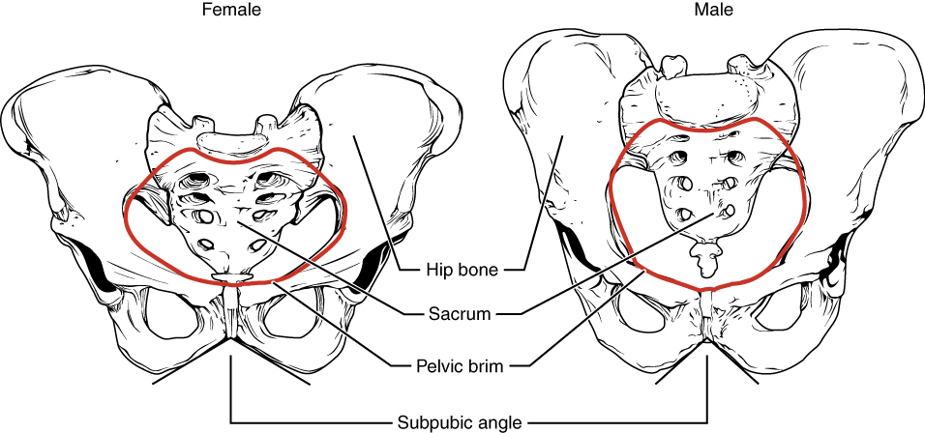
Ženská a mužská pánev

Slide 7
Kineziologické poznámky
Fylogeneze - Vertikalizace trupu a bipedální lokomoce
stočení lopat pánevních kostí více do sagitální roviny
posun jamky kyčelního kloubu (acetabulum) ventrálně, což znamenalo omezení rozsahu pohybu v kyčelním kloubu
Vzpřímené postavení – pánevní sklon („napřímení na kyčlích“)
Pánev jako ukončení páteře – přenos sil z trupu
Pánev jako první prvek opory pro dolní končetiny

Slide 8
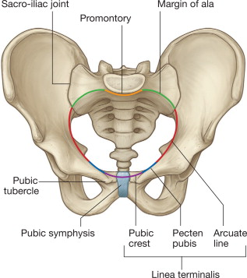
Pánevní sklon
Inclination pelvis = pánevní sklon - vyjadřujeme jako úhel, který svírá rovina pánevního vchodu (promontorium – linea terminalis - horní okraj spony) s horizontální rovinou. Sklon dosahuje asi 60 stupňů a lze jej vyšetřit na rtg snímku.
Každá změna pánevního sklonu má efekt na bederní lordózu a má vliv na funkci pánevního dna.
Ze statického hlediska nemůže být prstenec pánve uložen v horizontální rovině
Pánev je skloněná přední částí dolu a dozadu - křížová kost je vysunuta šikmo dopředu
V oblasti promontoria se náhle, téměř zlomově mě­ní zakřivení páteře z kyfózy křížové kosti na bederní lordózu → posun těžiště nad kyčelní klouby.
https://www-sciencedirect-com.ezproxy.muni.cz/topics/immunology-and-microbiology/lesser-pelvis

Slide 9
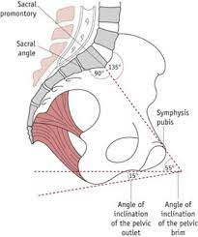
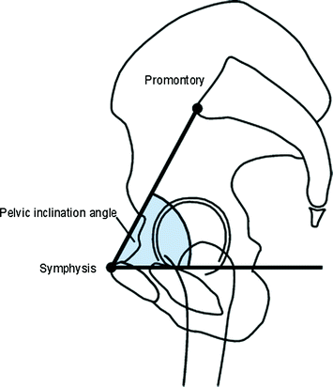
Pánevní sklon
https://musculoskeletalkey.com/assisted-diagnosis-and-treatment-planning-of-femoroacetabular-impingement-fai/
https://m.facebook.com/medlearner2021/photos/a.108647941380082/115925227319020/

Slide 10
Postavení pánve – inklinace a reklinace
http://coretraining.cz/2014/06/jaka-poloha-panve-je-spravna-a-kdy-a-jak-s-ni-pracovat/

Slide 11
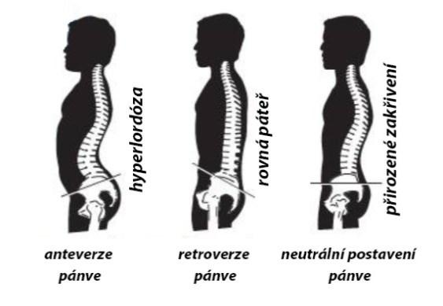
https://docplayer.cz/196155183-Vybrane-diagnosticke-postupy-v-prubehu-rocniho-makrocyklu-prokazujici-asymetrie-u-hracu-florbalu.html

Slide 12
Pohyby
Inklinace - Anteverze
M. iliopsoas, m. adductor longus et brevis, m. rectus femoris
M. erector spinae (oblast Lp)
Reklinace - Retroverze
M. biceps femoris, m. semitendinosus, m. semimembranosus, m. gluteus maximus
Břišní svalstvo – m. rectus abdominis, m. obliquus extenus

Slide 13
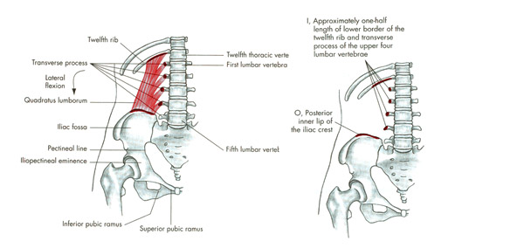
Elevace pánve

Slide 14
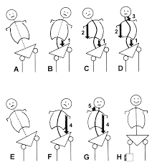
Kineziologie– vyšetření
influence of foot position on ITB overload
Šikmá pánev
Shift pánve
Anteverze pánve
Retroverze pánve
Rotace pánve
Torze pánve
https://is.muni.cz/el/1451/podzim2018/np2404/Aspekce_I..pdf

Slide 15
Kineziologie– vyšetření
Šikmá pánev – jedna polovina pánve je výše než druhá
Shift pánve – posun pánve laterálně
Anteverze pánve – viz předchozí slide
Retroverze pánve – viz předchozí slide
Rotace pánve – jedna polovina pánve je natočená více vpřed než druhá
Torze pánve – poloviny pánve jsou rotovány proti sobě

Slide 16
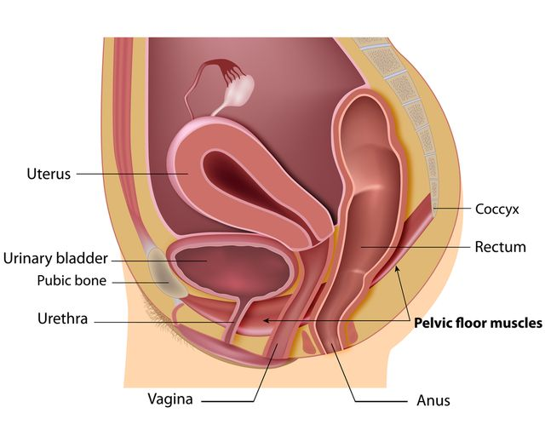
Pánevní dno
https://www.womanonly.cz/posilovani-panevniho-dna-zabrani-inkontinenci-naucte-se-ho-aktivovat/

Slide 17
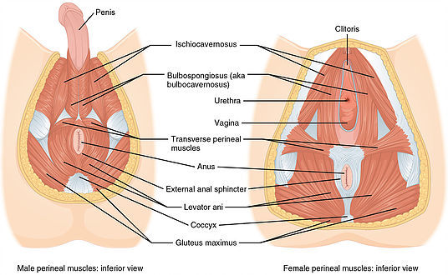
Pánevní dno
https://fitandtasty.cz/muzske-panevni-dno/

Slide 18
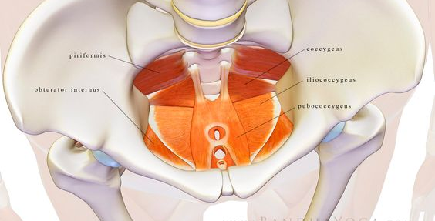
https://www.spojujenasjoga.cz/panevni-dno/

Slide 19
Hrudník

Slide 20
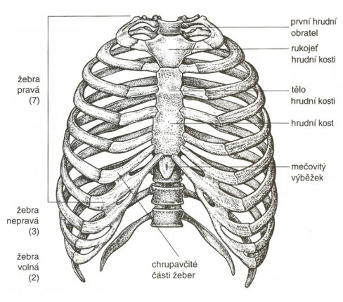
- hrudní obratle - žebra - hrudní kost (sternum)

Slide 21
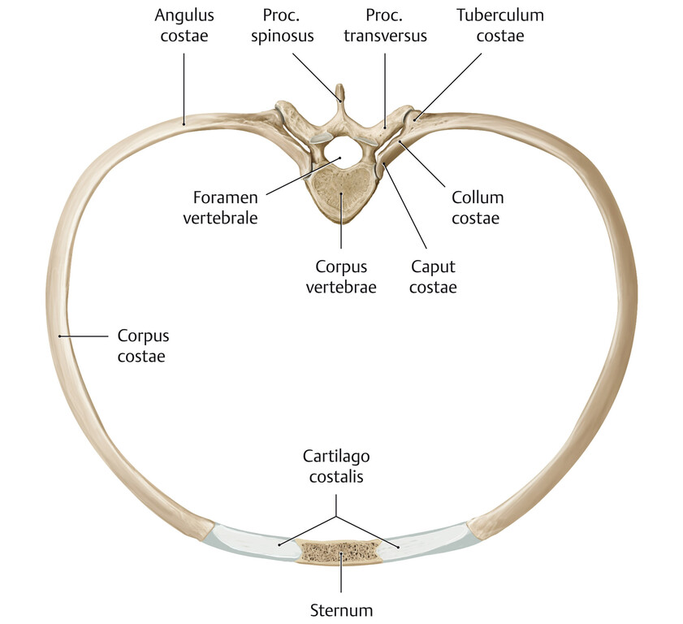
Spoje na hrudníku
Spojení žeber s páteří (artt. costovertebrales) reprezentují spoje žeberních hlaviček s těly obratlů a spoje žeberních hrbolků s příčnými výběžky.
Spojení žeber s hrudní kostí (artt. sternocostales) jsou kloubní spoje žeberních chrupavek (hlavice) se zářezy na okrajích hrudní kosti. Oba typy kloubů mají krátká a tuhá pouzdra, nedovolující velké pohybové exkurze.
Mezi chrupavkami 6.–10. žebra se v místě kontaktu chrupavek vytvářejí spoje sloužící k připojení nepravých žeber k chrupavkám předchozích žeber. Souvislá kloubní pouzdra se netvoří a pohyblivost těchto spojů je minimální
https://eref.thieme.de/cockpits/clAna0001clRettungsdienst0001/0/coAna00006/4-1548

Slide 22
Sektory hrudníku
Dolní sektor hrudníku (břišní, abdominální) je pod dolním otvorem hrudníku. Anatomicky se na stavbě sektoru účastní břišní svaly a jejich začátky na chrupavčité části nepravých žeber a na hrudní kosti.
Střední sektor hrudníku (dolní hrudní, kostální) je na hrudní páteři vymezen úsekem Th6–Th12 a pátým až dvanáctým žebrem.
Horní sektor hrudníku (horní hrudní, apikální, klavikulární) sahá asi od C4 po Th3–4 a od horního otvoru hrudníku k pátému žebru.

Slide 23
Dechová vlna
Postupné šíření dechové vlny kaudokraniálně:
břišní sektor -> dolní hrudní sektor -> horní hrudní sektor
Souhyb žeber během klidného dýchání:
Dolního sektor - rotace kolem osy, která se sklání k sagitální rovině -> během nádechu rozšíření dolních partií hrudníku více do stran.
Střední sektor - hrudník rozšiřuje především v předozadním směru.
Horní sektor - při klidném dýchání se neangažuje.

Slide 24
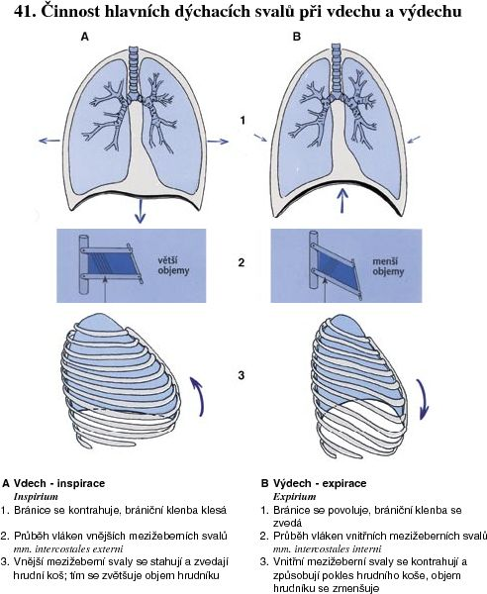
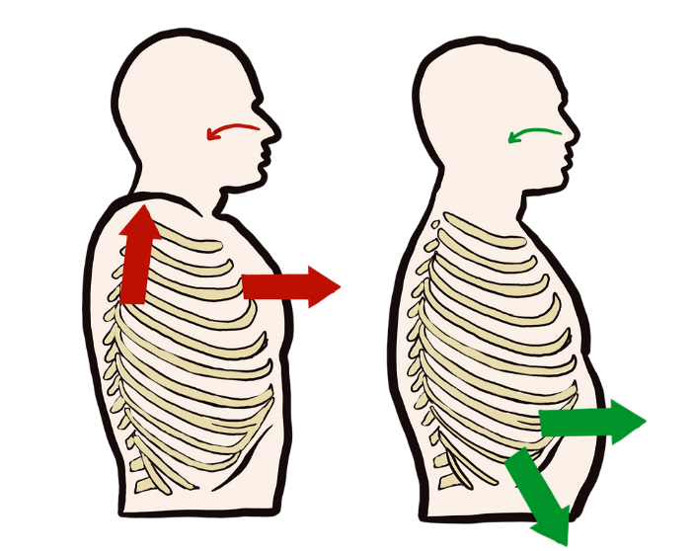
https://www.rehabilitace.info/lidske-telo/branice-jeden-z-nejdulezitejsich-svalu-jak-na-branicni-dychani/
https://cs.ethellia.com/post/p%C5%99ehledn%C4%9B-o-br%C3%A1ni%C4%8Dn%C3%ADm-d%C3%BDch%C3%A1n%C3%AD

Slide 25
VIDEA:
Biomechanika dýchání
https://www.youtube.com/watch?v=6bkjJWBBnCo
Pohyb hrudníku v průběhu nádechu
https://www.youtube.com/watch?v=pxbtyuZAA_Q
Fyziologie dýchání
https://www.youtube.com/watch?v=s1QFW1aSh5Q&list=PL1rG930trF2_ldjI-30f3XXjxi7S5Qt5T
https://www.youtube.com/watch?v=uYm4l_alVV0&t=1185s

Slide 26
Dýchací svaly
Inspirační svaly (nádechové svaly)
Primární (hlavní): Bránice, mm. intercostales externi
Expirační svaly (výdechové svaly)
Primární (hlavní): m. intercostales interni,
Akcesorní (vedlejší): svaly šíjové - mm. scaleni, mm. suprahyoidei et mm. infrahyoidei, m. sternocleidomastoideus (při abdukci paže), svaly hrudníku - mm. pectorales, m. serratus anterior, m. seratus posterior superior, m. latissimus dorsi, svaly zádové - m. iliocostalis, erector spinae a krátké hluboké zádové
Akcesorní (vedlejší): svaly břišní - m. transversus abdominis, mm. obliqui abdominis externi et interni, mm. recti abdominis, m.quadratus lumborum a svaly pánevního dna, svaly zádové - m. iliocostalis, m. serratus posterior inferior

Slide 27
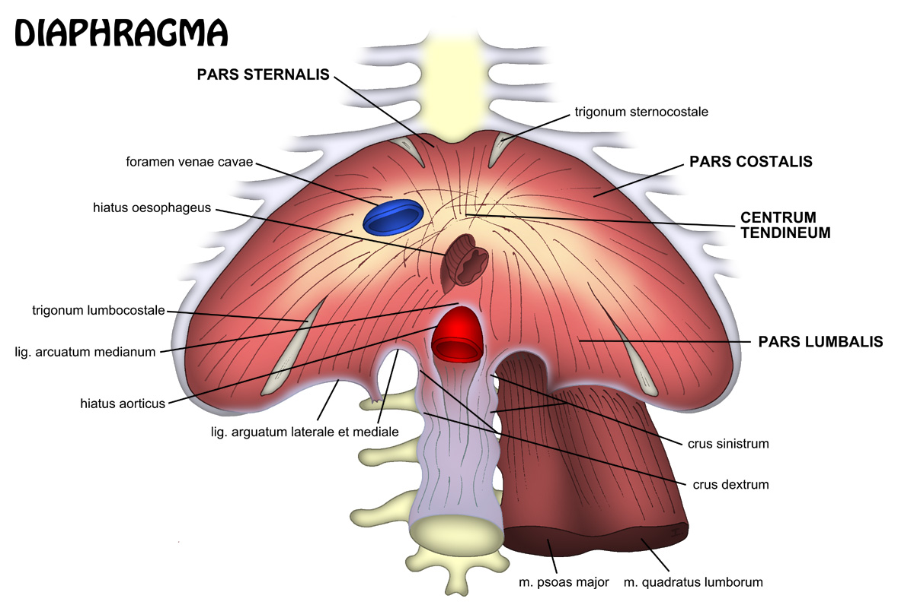
Funkce bránice
Respirační funkce
Posturální funkce – IAT viz HSSp
Viscerální ovlivnění
Sfinkterová funkce jícnu
Mobilita orgánů v průběhu dechového cyklu (střevní peristaltika)
Prokrvení orgánů
Vliv na myokard
Autor: Icewalker cs – Own work, upraveno podle ČIHÁK, Radomír. Anatomie. 2. vydání. Praha : Grada, 2001. 497 s. sv. 1. ISBN 80-7169-970-5., CC BY 3.0, https://commons.wikimedia.org/w/index.php?curid=15123267

Slide 28
Páteř

Slide 29
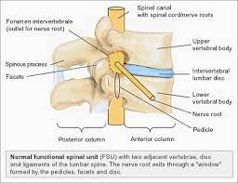
Páteř
Základní funkční jednotka = páteřní segment (Segment se skládá ze sousedících polovin obratlových těl, páru meziobratlových kloubů, meziobratlové destičky, fixačního vaziva a svalů.)
https://bm.facebook.com/139167486099967/photos/a.741733925843317/1857607007589331/?type=3&source=48
Nosná komponenta segmentu = obratel a páteřní vazy
Hydrodynamická komponenta = meziobratlová ploténka
Kinetická a aktivní komponenta = svaly a klouby

Slide 30
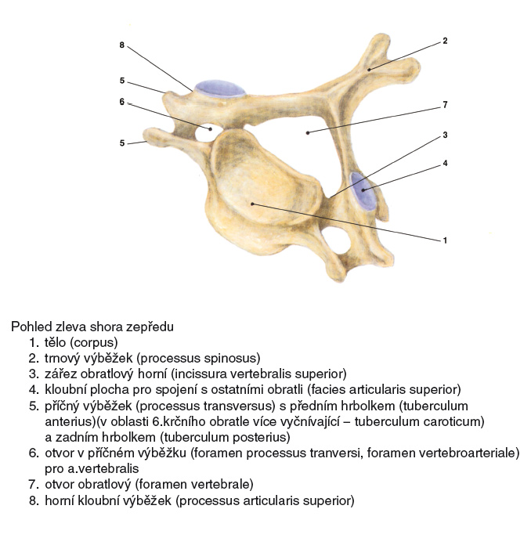
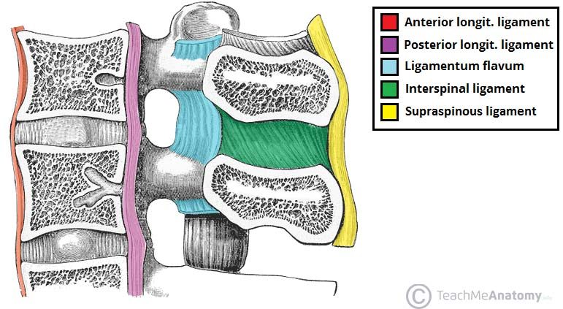
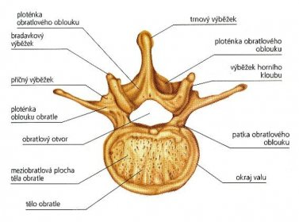
https://teachmeanatomy.info/abdomen/bones/lumbar-spine/
https://is.muni.cz/do/fsps/e-learning/zaklady_anatomie/zakl_anatomie_I/pages/kostra_osova.html
https://ostrava.educanet.cz/www/biologie/images/stories/bederni_obratel.png

Slide 31
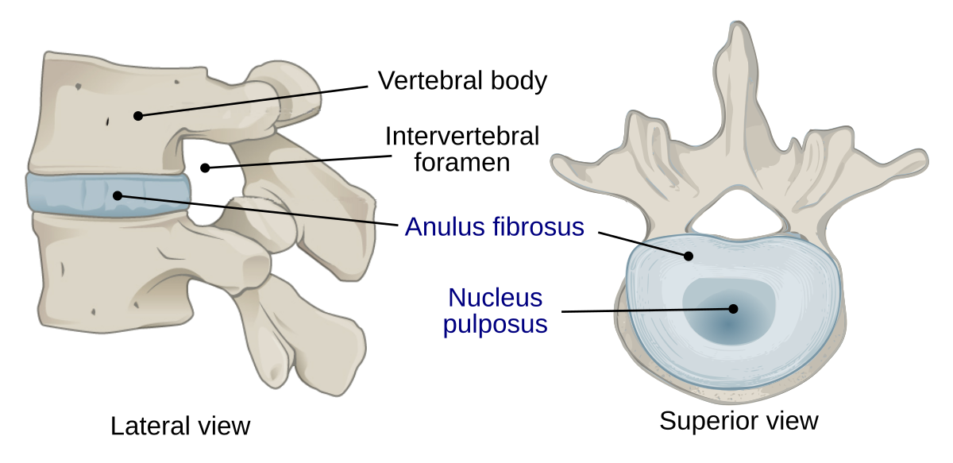
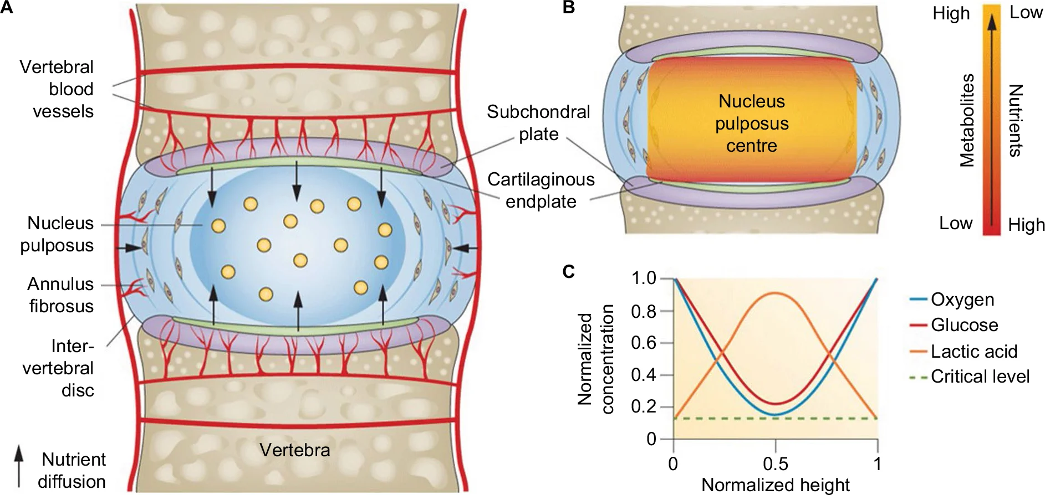
Meziobratlová ploténka = discus intervertebralis
První diskus od C2-C3 a poslední L5-S1
Funkce:
hydrodynamické tlumiče (absorbování zatížení páteře)
Osmotický systém – výměna tekutin (voda a rozpustné látky) (Dynamická rovnováha mezi vazbou vody a jejím vytlačování do žilních pletení, udržuje celý systém ve stavu pružného napětí.)
https://en.wikipedia.org/wiki/Intervertebral_disc
https://www.dovepress.com/front_end/cr_data/article_fulltext/s1

Slide 32
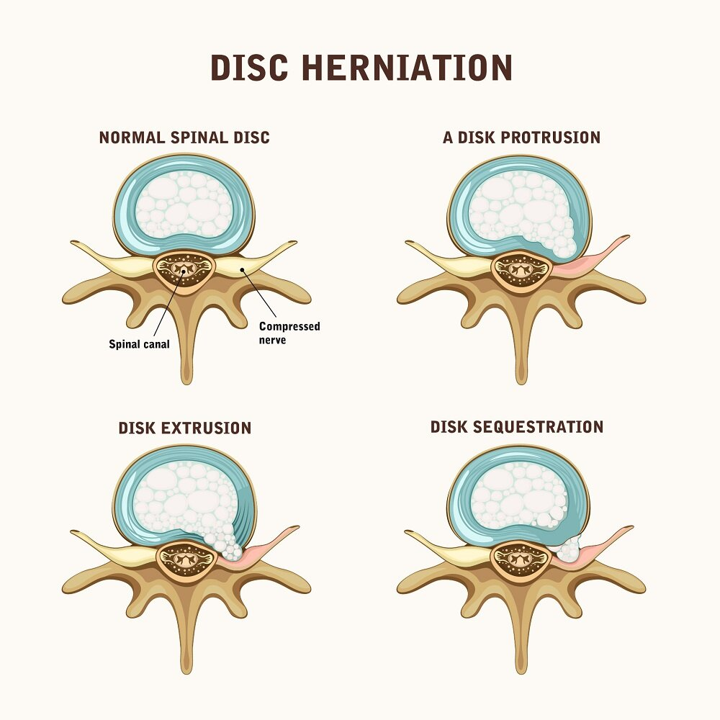
Poškození meziobratlové ploténky
https://www.semanticscholar.org/paper/Surgical-treatment-of-far-lateral-lumbar-disc-a-and-Al-khawaja-Mahasneh/284036022a20da70654e790aa85f11d2ede49341
https://www.oklahomapaintreatmentcenters.com/article/how-bulging-disc-and-herniated-disc-differ

Slide 33
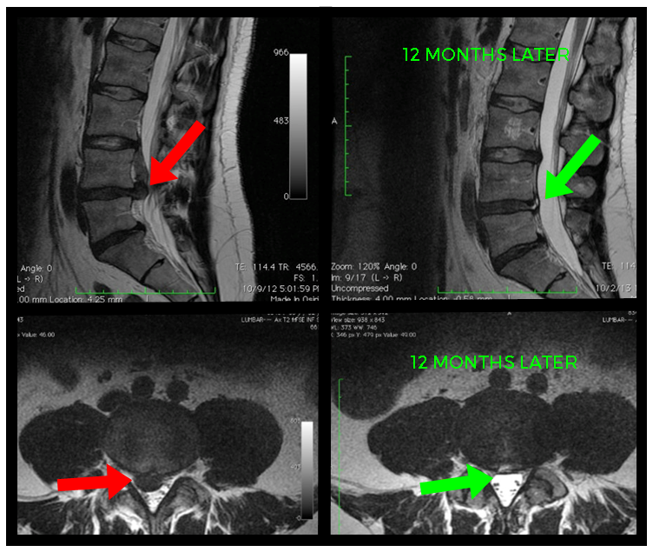
Hojení meziobratlové ploténky?
Výhřez ploténky může být velmi bolestivý
Ve spoustě případů je ale výhřez klinický němý
(MRI asymptomatických pacientů)
Managment – umožnit a urychlit procesy autoreparace
Metodou první volby by měla být konzervativní léčba
Chirurgický zákrok – red flags (neurologická symptomatika)
Red flags!
Hypestézie, anestézie
Poruchy močového systému
Poruchy střevní motility
Sexuální potíže
Iradiace bolesti do DKK, snížení svalové síly
https://www.consortiumphysio.co.uk/blog/2016/11/13/do-lumbar-disc-protrusions-heal-on-their-own-accord

Slide 34
SVALY ZAD

Slide 35
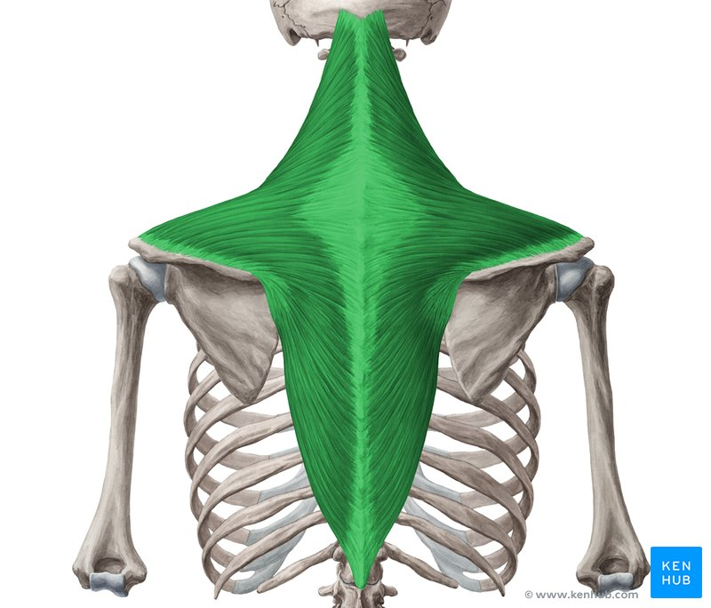
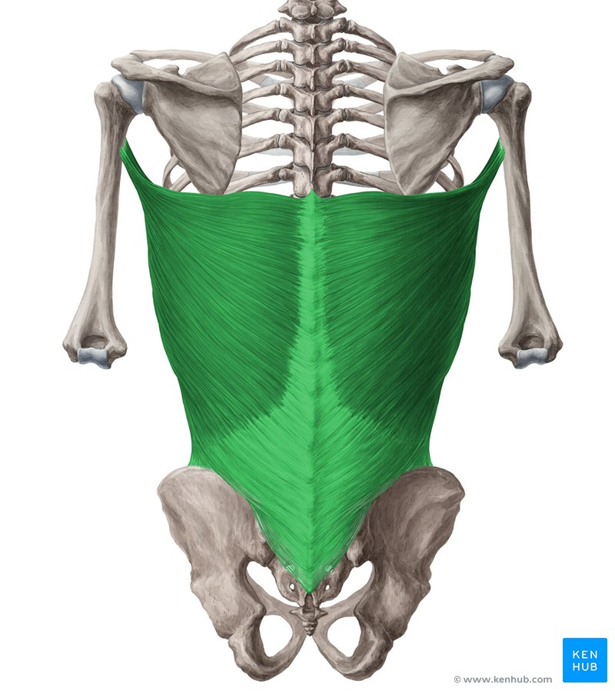
1. VRSTVA (spinohumerální svaly)
M. TRAPEZIUS
elevace, addukce, deprese lopatky
Úklon hlavy a krční páteře
Záklon hlavy
M. LATISSIMUS DORSI
ADD, VR, EXT paže
Pomocný dechový sval
Anteverze pánve
https://www.kenhub.com/en/library/anatomy/trapezius-muscle
https://www.kenhub.com/en/library/anatomy/latissimus-dorsi-muscle

Slide 36
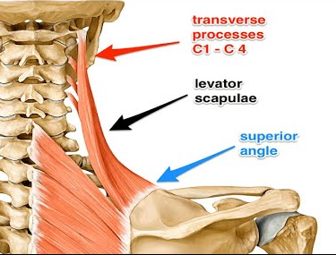
2. VRSTVA
M. RHOMBOIDEUS MAJOR ET MINOR
Elevace a addukce lopatky
M. LEVATOR SCAPULAE
Elevace lopatky
Úklon, záklon hlavy s rotací
https://www.researchgate.net/figure/Modified-Eden-lange-Procedure-A-The-rhomboid-and-levator-scapulae-muscles-were_fig2_347792332
https://www.youtube.com/watch?v=Al4o_wEEyGI

Slide 37
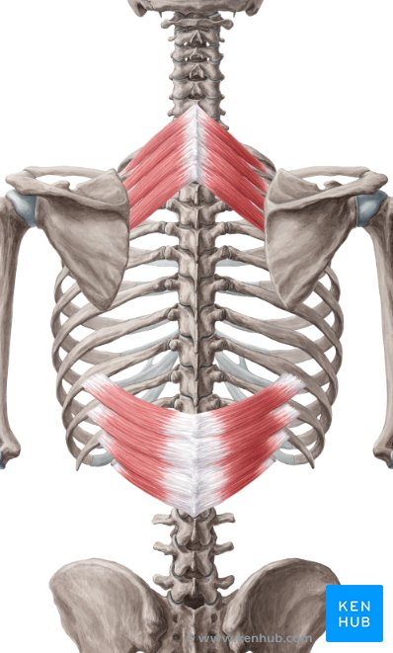
3. VRSTVA
M. SERRATUS POSTERIOR SUPERIOR
Pomocný sval nádechový
M. SERRATUS POSTERIOR INFERIOR
Pomocný sval výdechový
https://www.kenhub.com/en/library/anatomy/serratus-posterior-muscles

Slide 38
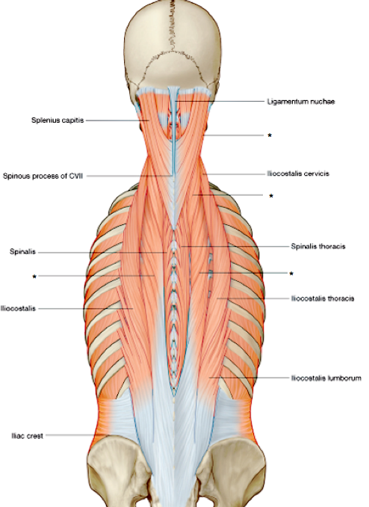
4. HLUBOKÁ VRSTVA = m. errector spinae = autochtonní svaly zad
1. SPINOTRANSVERSÁLNÍ SYSTÉM
2. SPINOSPINÁLNÍ SYSTÉM
3. TRANSVERZOSPINÁLNÍ SYSTÉM
4. KRÁTKÉ SVALY ZAD
5. KRÁTKÉ ŠÍJOVÉ EXTENZORY (HLUBOKÉ SVALY ŠÍJOVÉ)
https://www.chegg.com/flashcards/exam-2-deep-back-d225e734-8e84-4874-848c-228a6f14725c/deck

Slide 40
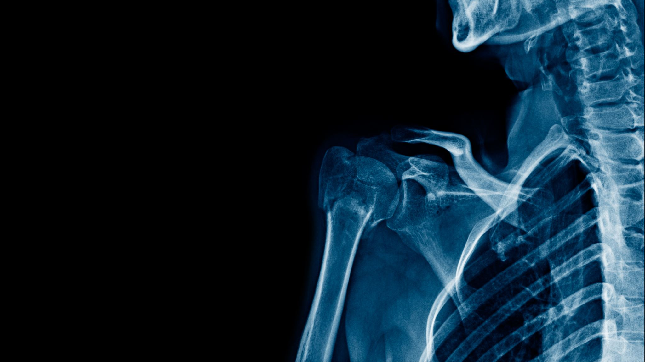
Kineziologie krční páteře

Slide 41
EXTENZE A FLEXE
(RETROFLEXE A ANTEFLEXE)
ROTACE
LATEROFLEXE
https://learnmuscles.com/glossary/cervical-spine-ranges-of-motion-rom/

Slide 42
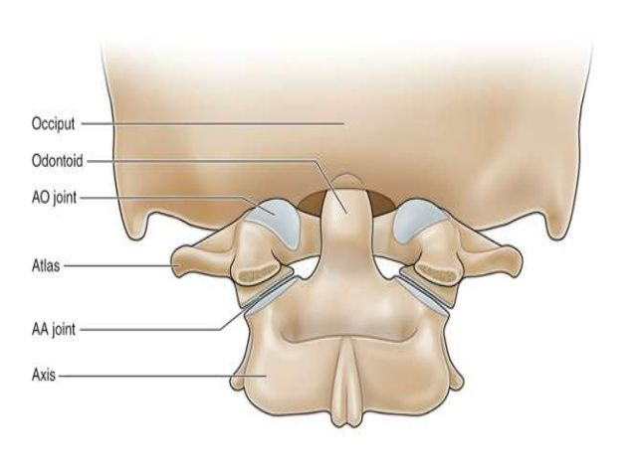
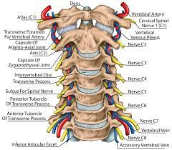
Horní krční sektor (týlní kost – C1-C3) Craniocervikální přechod = CC přechod
Fixace zrakem → pohyb očí → pohyb hlavy → pohyb v AO skloubení → aktivace axiálního systému
Nepřímé propojení – vestibulární jádra, mozeček
Významný zdroj propriocepce
https://cz.pinterest.com/pin/205899014201388053/
Dolní krční sektor (C₃₋₄ až Th₄₋₅ )
bezprostřední vztah k funkci hrudních pletenců a k funkci horních končetin
Inervace horní končetiny a dýchacích svalů
https://www.spineuniverse.com/anatomy/cervical-spine-anatomy-neck

Slide 43
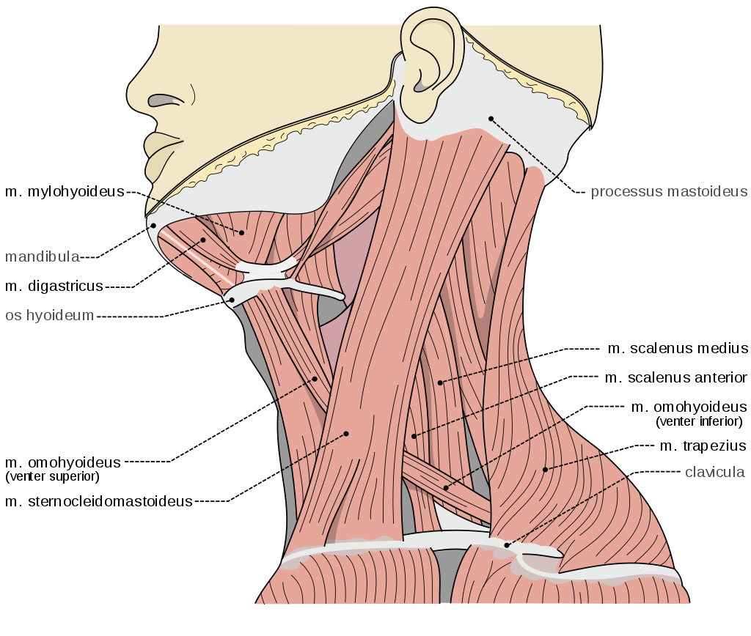
Svaly krku
1.vrstva:
M. platysma
2. vrstva:
M. sternocleidomastoideus
3. vrstva:
Suprahyoidní svaly
Infrahyoidní svaly
4. vrstva:
Mm. scaleni.
5. vrstva:
Musculus longus capitis,
Musculus longus colli,
Musculus rectus capitis anterior,
Musculus rectus capitis lateralis.

Slide 44
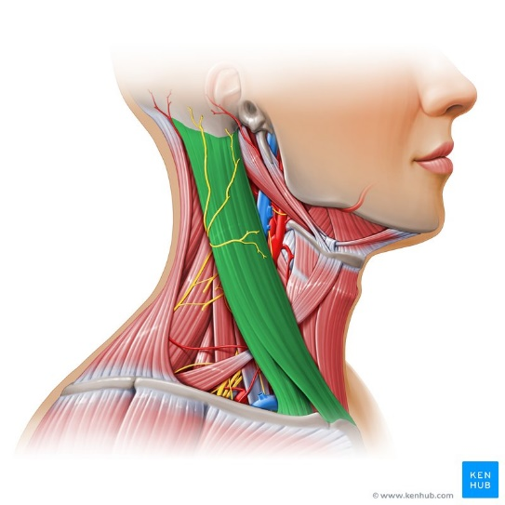
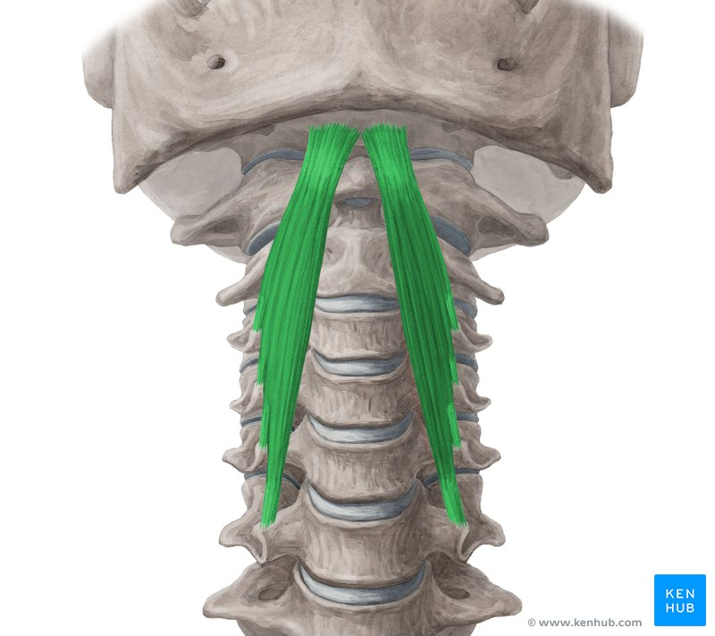
m. sternocleidomastoideus mm. scaleni m. longus capitis
https://www.kenhub.com/en/library/anatomy/sternocleidomastoid-muscle
https://www.kenhub.com/en/library/anatomy/scalene-muscle
https://www.kenhub.com/en/library/anatomy/longus-capitis

Slide 45
Pohyb | Svaly
Anteflexe | m. longus capitis, m. longus colli, m. rectus capitis anterior a mm. scaleni
Retroflexe | m. trapezius, m. erector trunci (et capitis), subokcipitální svaly
Lateroflexe | m. longus capitis et colli, m. rectus capitis anterior, mm. scaleni, m. sternocleidomastoideus, m. trapezius a všechny systémy hlubokých zádových svalů
Rotace | m. sternocleidomastoideus (opačné strany), svaly spinotransversálního systému (stejné strany) a svaly transversospinálního systému(opačné strany).

Slide 46
Kineziologie hrudní a bederní páteře

Slide 47
POHYBY
Předklon = anteflexi hrudní a bederní páteře:
mm. recti abdominis,
Pomocné svaly: m. obliquus externus abdominis, m. psoas major
Záklon = retroflexi hrudní a bederní páteře
M. errector spinae
Úklon = lateroflexi hrudní a bederní páteře:
m. quadratus lumborum, m. obliquus abdominis externus et internus a hluboké zádové svaly
Otáčení = rotaci hrudní a bederní páteře
m. obliquus externus abdominis (opačné strany) m. obliquus internus abdominis (stejné strany). (pomocné: hluboké zádové svaly)

Slide 48
Poznámky k pohybům páteře
Dynamika páteře je závislá na pohybu v jednotlivých segmentech.
Celkový rozsah pohybu je dán součtem rozsahů v jednotlivých segmentech. Rozsah je dále ovlivněn velikostí meziobratlové ploténky.
Pohyb v segmentu je primárně determinován tvarem obratlů a náklonem obratlových ploch (facety). Směr pohybu je dán sklonem kloubních plošek.
Limitace pohybu: vazy, kloubní pouzdra a svaly

Slide 49
Hluboký stabilizační systém páteře

Slide 50
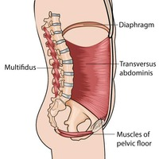
HSSp:
r
M. transversus abdominis
Pánevní dno
Hluboké flexory krku
Bránice
Šikmé břišní svaly
Hluboké vzpřimovače páteře
https://www.ljfit.cz/l/za-vsim-hledej-core/

Slide 51
http://www.pj-fyzio.cz/pohyb/
http://www.pj-fyzio.cz/pohyb/

Slide 52
Převzato z: Materiály ke kurzu DNS A

Slide 53
Funkce
Cílem jakéhokoliv hlubokého stabilizačního systému je – centrace kloubu
HSSp → centrované postavení páteře (resp. segmentů)
Centrace kloubu
Jedná se o postavení jednotlivých segmentů, při kterém jsou síly působící na kloub rovnoměrně rozloženy na styčných plochách. Kloubní pouzdro je v tomto postavení napjato minimálně a kloubní vazy jsou uvolněny. V dané poloze kloubu můžeme hovořit o střední neboli neutrální poloze, která umožňuje kloubu ideální statické zatížení. Střední (neutrální) neboli centrované postavení vážeme na celý pohybový rozsah v kloubu během lokomočního pohybu

Slide 55
Testování HSSp dle prof. Koláře
Co se testuje:
Schopnost souhry - stabilizační, respirační a lokomoční
Schopnost udržet segment v neutrálním postavení
Celkovou vyváženost svalové aktivity
Kompenzační mechanismy při pohybu/pozici
Adekvátnost svalové aktivity vzhledem k zatížení

Slide 56
Děkuji za pozornost!

Slide 57
Zdroje
Rehabilitace v klinické praxi – P. Kolář a kol. (2009)
Kineziologie – F. Velé (2006) – ISBN: 80-7254-837-9
VÉLE, František. Kineziologie: přehled klinické kineziologie a patokineziologie pro diagnostiku a terapii poruch pohybové soustavy. Vyd. 2., (V Tritonu 1.). Praha: Triton, 2006. ISBN 80-7254-837-9.
https://is.muni.cz/do/1451/e-learning/kineziologie/elportal/index.html
Kineziologie – Petr Šifta (2019)
Kineziologie - základy strukturální kinezologie– I. Dylevský (2009)
dns-cz.com/terapie
materiály ke kurzu – HSSP – Petr Bitnar
materiály ke kurzu – Trup v pohybu (Groofy)
materiály ke kurzu DNS A

Slide 58
Zdroje
https://www.sportklinik.cz/2020/11/02/cervikokranialni-syndrom/
https://www.wikiskripta.eu/w/Cervikokrani%C3%A1ln%C3%AD_syndrom
AMBLER, Zdeněk. Základy neurologie : [učebnice pro lékařské fakulty]. 7. vydání. Praha : Galén, 2011. 0 s. ISBN 978-80-7262-707-3.
PETROVICKÝ, Pavel, et al. Anatomie s topografií a klinickými aplikacemi I. : Pohybové ústrojí. 1. vydání. Martin, SR : Vydavateľstvo Osvěta, 2001. 463 s. ISBN 80-8063-046-1.

